Slide 1
الاقتران الخطي
المعلمة : تهاني عبد الله

Slide 2
الأهداف
1 ) التعرف على الاقتران الخطي و تمثيله بيانيا.
2 ) التعرف على الاقتران المحايد و تمثيله بيانيا.
3 ) التعرف على الاقتران الثابت و تمثيله بيانيا .

Slide 3
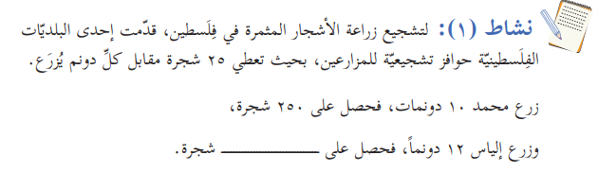

الاقتران الخطي
12 $×$ 25 = 300

Slide 4
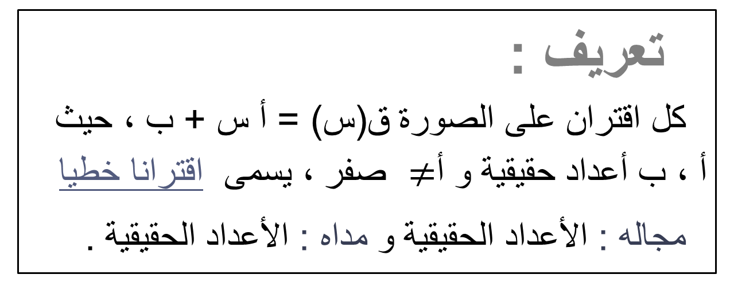
الاقتران الخطي
تعريف :
كل اقتران على الصورة ق(س) = أ س + ب ، حيث أ ، ب أعداد حقيقية و أ$≠$صفر ، يسمى اقترانا خطيا
مجاله : الأعداد الحقيقية و مداه : الأعداد الحقيقية .

Slide 5


الاقتران الخطي
و من الأمثلة عليه :
1 ) ق(س) = 3س + 1
2 ) ك(س) = س
3 ) ل(س) =
4 ) م (س) =

Slide 6
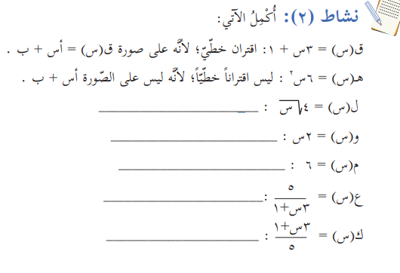
الاقتران الخطي
ليس اقترانا خطيا ، لأنه ليس على الصورة أ س + ب
اقتران خطي ، لأنه على الصورة و(س) = أ س + ب
ليس اقترانا خطيا ، لأنه ليس على الصورة أ س + ب
ليس اقترانا خطيا ، لأنه ليس على الصورة أ س + ب
اقتران خطي ، لأنه على الصورة ك(س) = أ س + ب

Slide 7
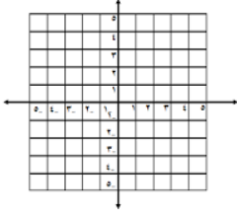



تمثيل الاقتران الخطي
لتمثيل الاقتران الخطي في المستوى الديكارتي ، أعين نقطتين على الأقل تنتميان للاقتران في المستوى الديكارتي ، ثم أصل بينهما بخط مستقيم .
مثال :
مثل الاقتران ق(س) = 3 س + 1 في المستوى الديكارتي .
0
-1
س
ص = ق(س)
1
4
1
-2
ق(س)
ق(-1) = 3 $×$ -1 + 1 = -3 + 1 = -2
ق( 0 ) = 3 $×$ 0 + 1 = 0+ 1 = 1
ق(1) = 3 $×$ 1 + 1 = 3 + 1 = 4

Slide 8
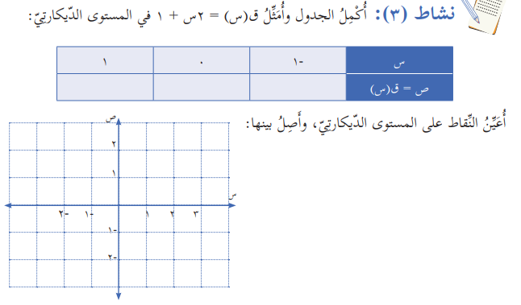



الاقتران الخطي
3
1
-1
ق(س)
ق(-1) = 2 $×$ -1 + 1 = -2 + 1 = -1
ق( 0 ) = 2 $×$ 0 + 1 = 0+ 1 = 1
ق(1) = 2 $×$ 1 + 1 = 2 + 1 = 3

Slide 9
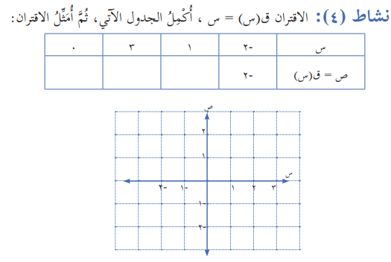
الاقتران المحايد
0
3
1
ق(1) = 1
ق(س)
ق(3) = 3
ق(0) = 0

Slide 10
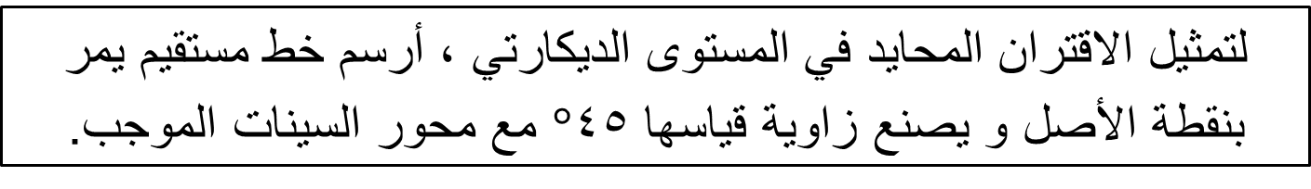
الاقتران المحايد
تعريف :
كل اقتران على صورة ق(س) = س ، يسمى اقترانا محايدا
و هو حالة خاصة من الاقتران الخطي
صورة كل عنصر في المجال هي نفسها في المدى
لتمثيل الاقتران المحايد في المستوى الديكارتي ، أرسم خط مستقيم يمر بنقطة الأصل و يصنع زاوية قياسها $°$45 مع محور السينات الموجب.

Slide 11
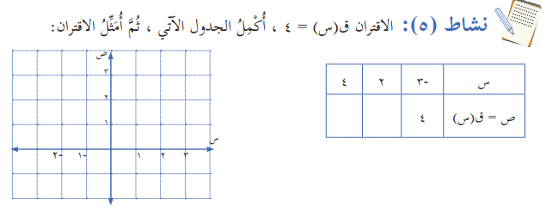
الاقتران الثابت
ق(س)
4
4

Slide 12

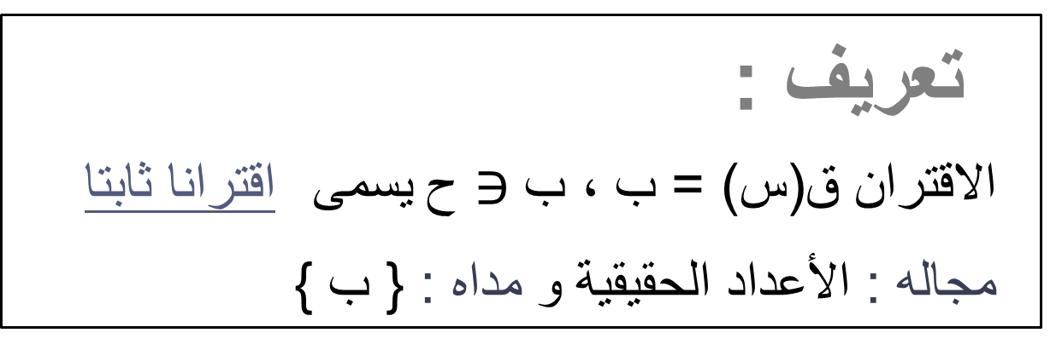
الاقتران الثابت
تعريف :
الاقتران ق(س) = ب ، ب $يسمى ح∋$اقترانا ثابتا
مجاله : الأعداد الحقيقية و مداه : { ب }
و من الأمثلة عليه :
1 ) ق(س) = -7
2 ) ك(س) = 5
3 ) ل(س) = 0.6
4 ) م (س) =

Slide 13
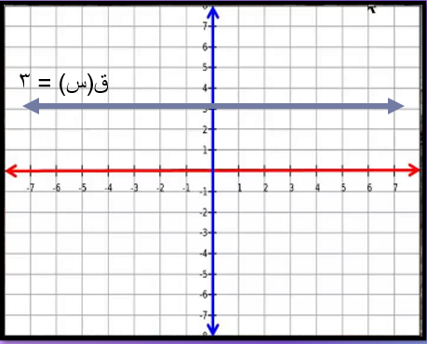
تمثيل الاقتران الثابت
لتمثيل الاقتران الثابت ق(س) = ب ، ب $ح∋$ ارسم خط مستقيم أفقي يوازي محور السينات و يقطع محور الصادات في النقطة ( 0 ، ب ) .
مثال :
مثل منحنى الاقتران ق(س) = 3 في المستوى الديكارتي .

Slide 14


محور السينات

Slide 15

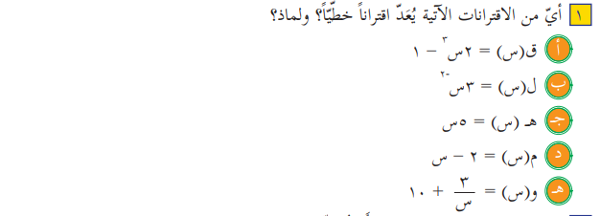
صف تاسع عروض بوربوينت رياضيات
ليس اقترانا خطيا ، لأنه ليس على الصورة أ س + ب
ليس اقترانا خطيا ، لأنه ليس على الصورة أ س + ب
اقتران خطي ، لأنه على الصورة ق(سٍ)= أ س + ب
اقتران خطي ، لأنه على الصورة ق(س)= أ س + ب
ليس اقترانا خطيا ، لأنه ليس على الصورة أ س + ب

Slide 16


صف تاسع عروض بوربوينت رياضيات
الحل:

Slide 17




صف تاسع عروض بوربوينت رياضيات
0
س
ص = ق(س)
1
-1
-1
1
3
ق(س)
ق(-1) = 1 - 2 $×$ -1 = 1 + 2 = 3
ق( 0 ) = 1 - 2 $×$ 0 = 1 - 0 = 1
ق(1) = 1 - 2 $×$ 1 = 1 – 2 = -1

Slide 18
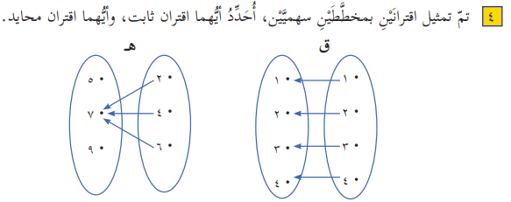
صف تاسع عروض بوربوينت رياضيات
اقتران ثابت
اقتران محايد

Slide 19
الواجب
ورقة عمل تفاعلية + مهمة تعليمية

